Slide 1
ASIGNATURA: Lenguaje y Comunicación
NIVEL: IV Medio
DOCENTE: Ignacio Ríos
UNIDAD: Tradición y cambio
TEMA: Relacionar e interpretar
FECHA: 15/6/2020

Slide 2
OBJETIVO DE LA CLASE
Comprender los conceptos de relación e interpretación de textos. Leyendo las definiciones y ejemplos de estos para poder desarrollar estas habilidades.

Slide 3
Relacionar e Interpretar
Cuando relacionas o interpretas un texto, lo que estás haciendo es sacar conclusiones o ideas a partir de información explícita¹ del texto.
Estas ideas o conclusiones que sacas son información implícita² del texto.
¿Cuándo relacionas en un texto?
Lo haces cuando estableces conexiones entre dos o más partes de un texto. Por ejemplo, podrías encontrar una pregunta que te haga relacionar, como:
“¿Qué relación existe entre el párrafo 2 y el párrafo 5?”
“¿Qué función cumple el último párrafo del fragmento anterior?”
Recuerda que los párrafos se diferencian cuando hay un punto y aparte.
1.- Información explícita: Es información que está allí, que localizas o identificas en el texto de manera literal.
2.- Información implícita: Se puede desprender o de la información inferir que se encuentra explícita en el texto, es decir, no está expresada de manera clara y directa.

Slide 4
Habilidades que debes dominar antes de interpretar: Sintetizar e inferir
Sintetizar: Sintetizas cuando determinas la idea o las ideas centrales de un texto o de un fragmento de este para elaborar una reformulación del contenido original; es decir, puedes Resumir o Acortar un texto sin perder el sentido original de éste.
Sintetizas normalmente cuando puedes contestar de manera correcta preguntas como:
“¿De qué trata el texto?
“¿Cuál es la idea principal del texto?”
“¿Cuál podría ser el título más adecuado para el texto leído?
Inferir: Infieres cuando puedes derivar (extraer, desprender) información implícita desde la información explícita del texto. Inferir es encontrar otro significado.
Necesitas inferir cuando se te pide que hagas lo siguiente:
“La frase “x” se refiere a…” “La palabra “x” quiere decir que…”
“Del párrafo “x” es posible inferir que”
En definitiva, inferir es la capacidad de combinar ideas y elaborar una serie de conclusiones a partir de ciertos datos o información percibida.

Slide 5
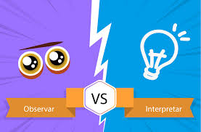
Interpretar
¿Cuándo interpretas?
Interpretas cuando puedes determinar la función o finalidad, de un elemento textual para atribuirle un sentido de lectura coherente con el contexto de lo leído (de acuerdo a la información que da el texto).
Tendrás que interpretar cuando tengas que establecer lo siguiente, por ejemplo:
“La intención dominante del emisor del párrafo es…”
“El propósito del texto es…”
“Con respecto al emisor puede afirmarse que…”
Debes recordar que esta información que se te pide, la que debes interpretar, no se encuentra de manera explícita en el texto (no está ahí para ser leída a simple vista), esta información se descubre a partir de las pistas textuales³.
3.-Pistas textuales: son insinuaciones o pedacitos de información que nos ayuda a comprender el significado de palabras o texto que leemos. Las pistas en el contexto son palabras, frases, o hasta dibujos ayudan a explicar el significado de palabras, partes o el texto completo.

Slide 6
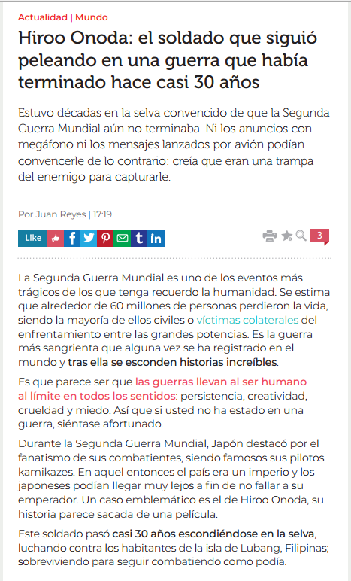
Ejemplo de cómo utilizar estas habilidades en un texto.
Instrucciones: Lee el siguiente texto; está separado en cuatro diapositivas para una mejor lectura. A un lado podrás ver consejos y ejemplos de preguntas que podrás encontrar cuando trabajes un texto, trata de responderlas por ti mismo/a antes de ver las respuestas.
Recuerda siempre enumerar los párrafos
Pregunta: ¿Qué podemos inferir de la relación que establece el emisor con su audiencia a partir del uso de la fórmula de tratamiento “usted”?
Ejemplo de respuesta: De ella se deduce una relación de respeto y distancia con su audiencia, pues procura cierta formalidad en el trato. Además, atendiendo al contexto, su tono evoca discursos de épocas pasadas o anticuados
1
Pregunta: En el segundo párrafo, ¿qué quiere decir el autor con “las guerras llevan al ser humano al límite de los sentidos”?
Ejemplo de respuesta: “El contexto de la guerra es horroroso, lleva al límite al ser humano, ya que crea las condiciones necesarias para sacar lo mejor o peor de las personas. Sea esto por sobrevivir, lograr sus objetivos o mantenerse junto a su familia. “
2
Pregunta: ¿Qué características de un soldado se desprenden de la descripción de Hiroo Onoda?
3
Ejemplo de Respuesta: Los soldados japoneses
eran fanáticos, muy leales al emperador, obedientes
y perseverantes, pues estaban dispuestos a todo por
cumplir su misión.
4

Slide 7
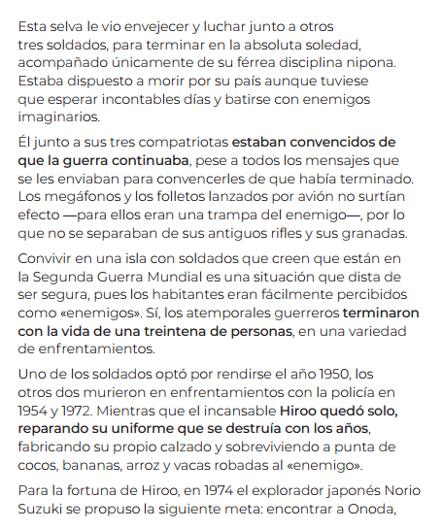
De acuerdo a las pistas textuales del quinto párrafo: ¿Qué quiere decir la expresión “férrea disciplina nipona”?
5
Ejemplo de respuesta: Significa que su formación nipona era tenaz, es decir, que tiene la característica de ser inflexible y a prueba de todo.
6
¿De qué modo la interpretación anterior contribuye a la comprensión del texto?
7
Ejemplo de respuesta: Nos permite entender cómo era Hiroo Onoda, lo cual también nos explica las motivaciones que lo llevaron a permanecer tanto tiempo peleando, pese a que la guerra había terminado.
8
9

Slide 8
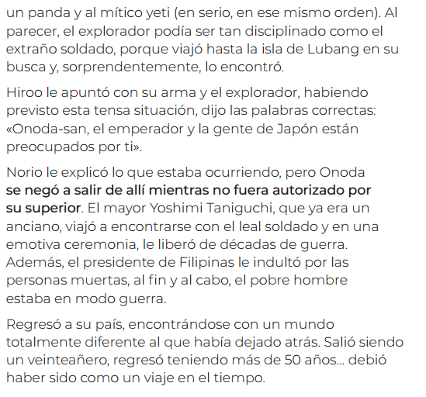
Pareciera un error que hayan dos párrafos “9”, fíjate en dónde está el punto aparte y verás que no es un error.
9
¿Qué pudo haber llevado a Onoda a escuchar a Suzuki?
10
Suzuki le transmitió que tanto el emperador como el pueblo japonés estaban preocupados por él. Ante esto, Onoda pudo haber querido escucharlo, ya que la máxima autoridad de su país, a quien él le debía toda su lealtad, estaba enviándole un mensaje.
11
12

Slide 9
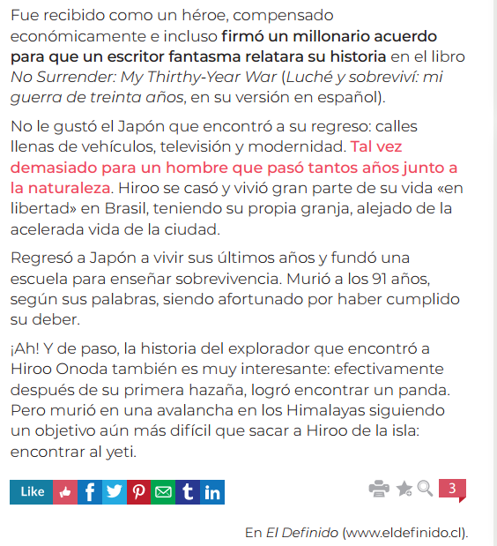
13
14
15
16
Espero que hayas disfrutado el texto . ☺

